Slide 1
IT HUB
INFORMATIČKO SREDIŠTE ZA UČENIKE
powered by
partner projekta

Slide 2
Programski ciljevi Asocijacije + velika mreža Alunista
Pomoć u unaprijeđenju rada
Pionir u inovacijama
Praćenje tržišta rada
CSR – mladi i edukacija
Ulaganje u zajednicu
Poticaj cijeloj IT zajednici i ostalim kompanijama

Slide 3
Alumni
Pomoć u unaprijeđenju rada Druge gimnazije Sarajevo.
Motivacija članovima udruženja, poticanje aktivnosti stipendiranja sadašnjih učenika/ica škole, te pomaganje u njihovim projektima.
Zadržati duh liderstva Druge gimnazije u obrazovanju i oblikovanju mladih umova, te u izgradnji naše zajedničke budućnosti.
Alumni asocijacija Druge gimnazije Sarajevo osnovana je 2018. godine s ciljem uspostavljanja i održavanja trajne veze između Druge gimnazije Sarajevo i njenih učenika/ica nakon završetka škole.

Slide 4
ZIRA
Članica Filantropskog foruma kao jedna od predvodnica strateške filantropije u Bosni i Hercegovini.
Produktno usmjerenje specifične ekspertize.
U centru djelovanja je pružiti izazovno okruženje za rad, gdje će mladi ljudi moći dokazati sebi da ništa nije nemoguće.
Podržava studente i učenike, u njihovom akademskom napretku kroz različite aktivnosti (stipendiranje, ZTA, odlazak na međunarodna takmičenja).
Fokus društveno odgovornog djelovanja ZIRA-e su uvijek bili bolja budućnost mladih ljudi, znanje i inovativnost.
Maksima osnivača - Nulla dies sine linea (Niti jedan dan bez napretka).

Slide 5
01
02
03
Zašto HUB?
Idejni projekat
Do sada urađeno
U doba enormne potražnje za IT stručnjacima
Idejno rješenje koje bi se implementiralo
U sklopu izgradnje HUB-a Druge gimnazije
04
05
06
Potreba
Podrška
Otvaranje HUB
Materijalne projekcije za izgradnju HUB-a
Kako uključiti
inidvidualne donatore i
kompanije
Septembar 2023

Slide 6
Zašto HUB?
01
Želimo povezati realni sektor sa učenicima.
Želimo dati mogućnost našim učenicima da naučeno znanje plasiraju na tržište rada.
Želimo omogućiti testiranje, inoviranje i prilagođavanje Kurikuluma tržištu rada.
Želimo kao nosioci tradicije u osvajanju međunarodnih medalja promovisati znanje na najbolji način.
Želimo opet biti prvi koji će svijetu ponuditi znanje.
U doba enormnog razvoja IT-a Druga gimnazija želi biti pionir u kreiranju prostora za razvoj učeničkih ideja i njihovo plasiranje na tržište.

Slide 7
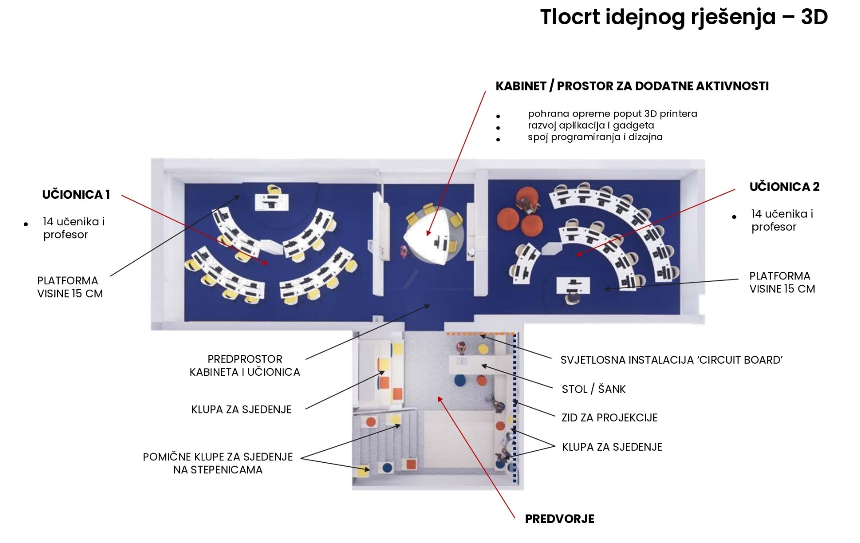
02
Idejni projekat

Slide 8
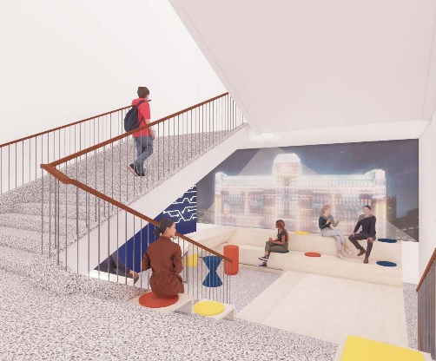
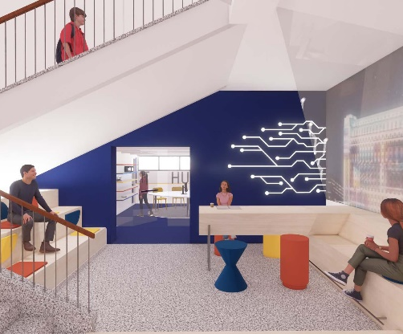
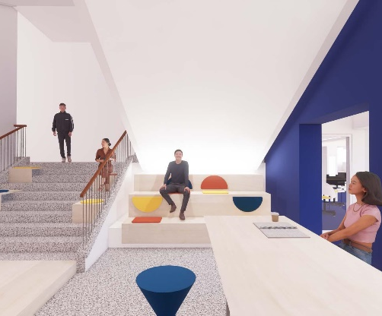
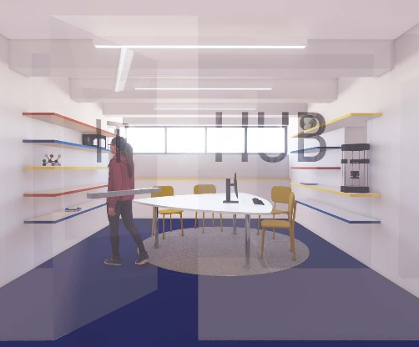
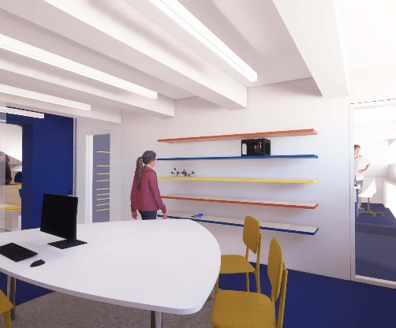
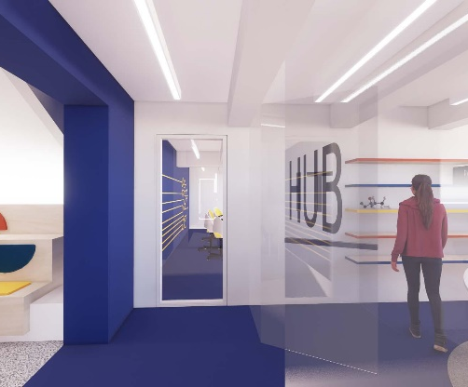
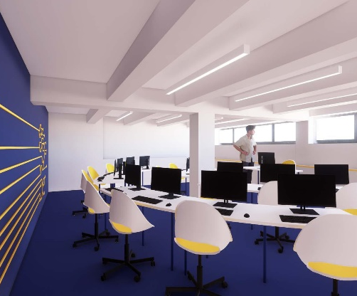
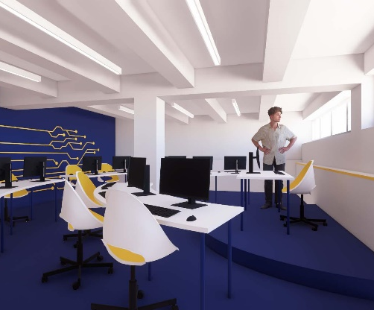
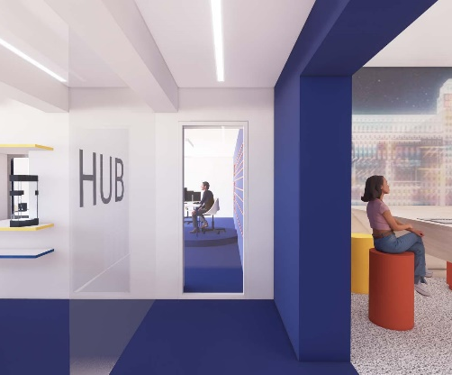
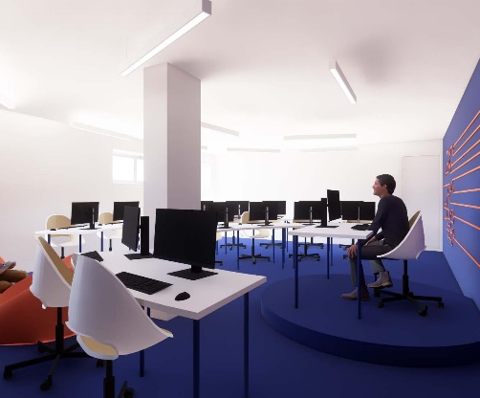
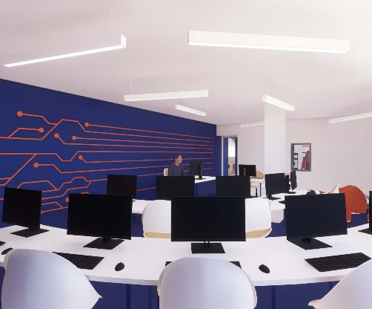
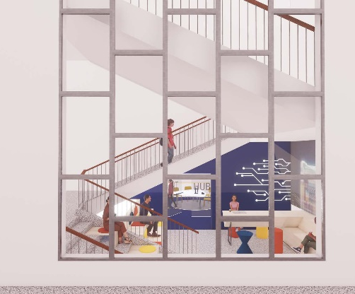
02
Idejni projekat

Slide 9
03
Tehnički zahtjevi
Građevinski radovi
A) Građevinsko – obrtnički radovi
1. Rušenje i demontaže | 2429,93 KM
2. Zidarski radovi | 1750,00 KM
3. Kamenski radovi | 2769,60 KM
4. Gipsarski radovi | 624,60 KM
5. Bravarski radovi | 10.230,00 KM
6. Stolarski radovi | 6010,00 KM
7. Soboslikarski radovi | 4329,85 KM
8. Ostali | 8020,00 KM
B) Instalaterski radovi
Elektroinstalacije | 5230,00 KM
Sve ukupno | Bez PDV 41.388,98 KM 17% 7036,13 KM Sa PDV 48.425,11 KM

Slide 10
03
Tehnički zahtjevi
Ventilacija

Slide 11
03
Tehnički zahtjevi
Opremanje i namještanje

Slide 12
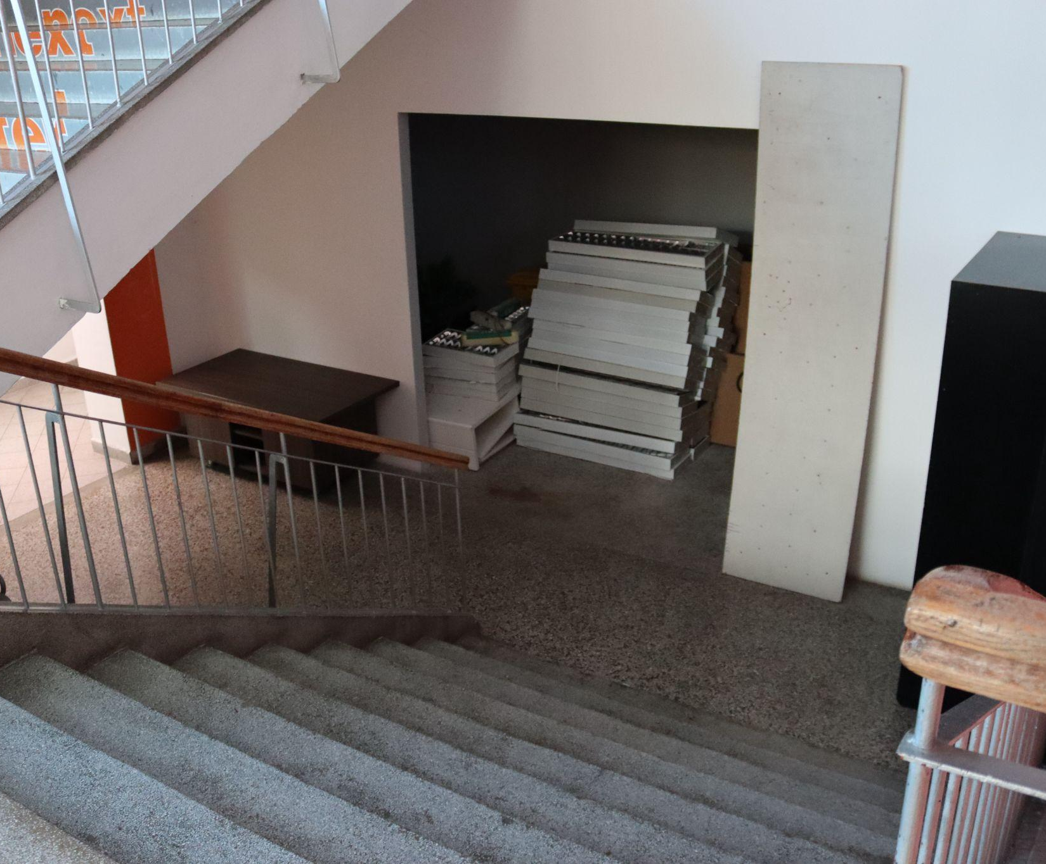
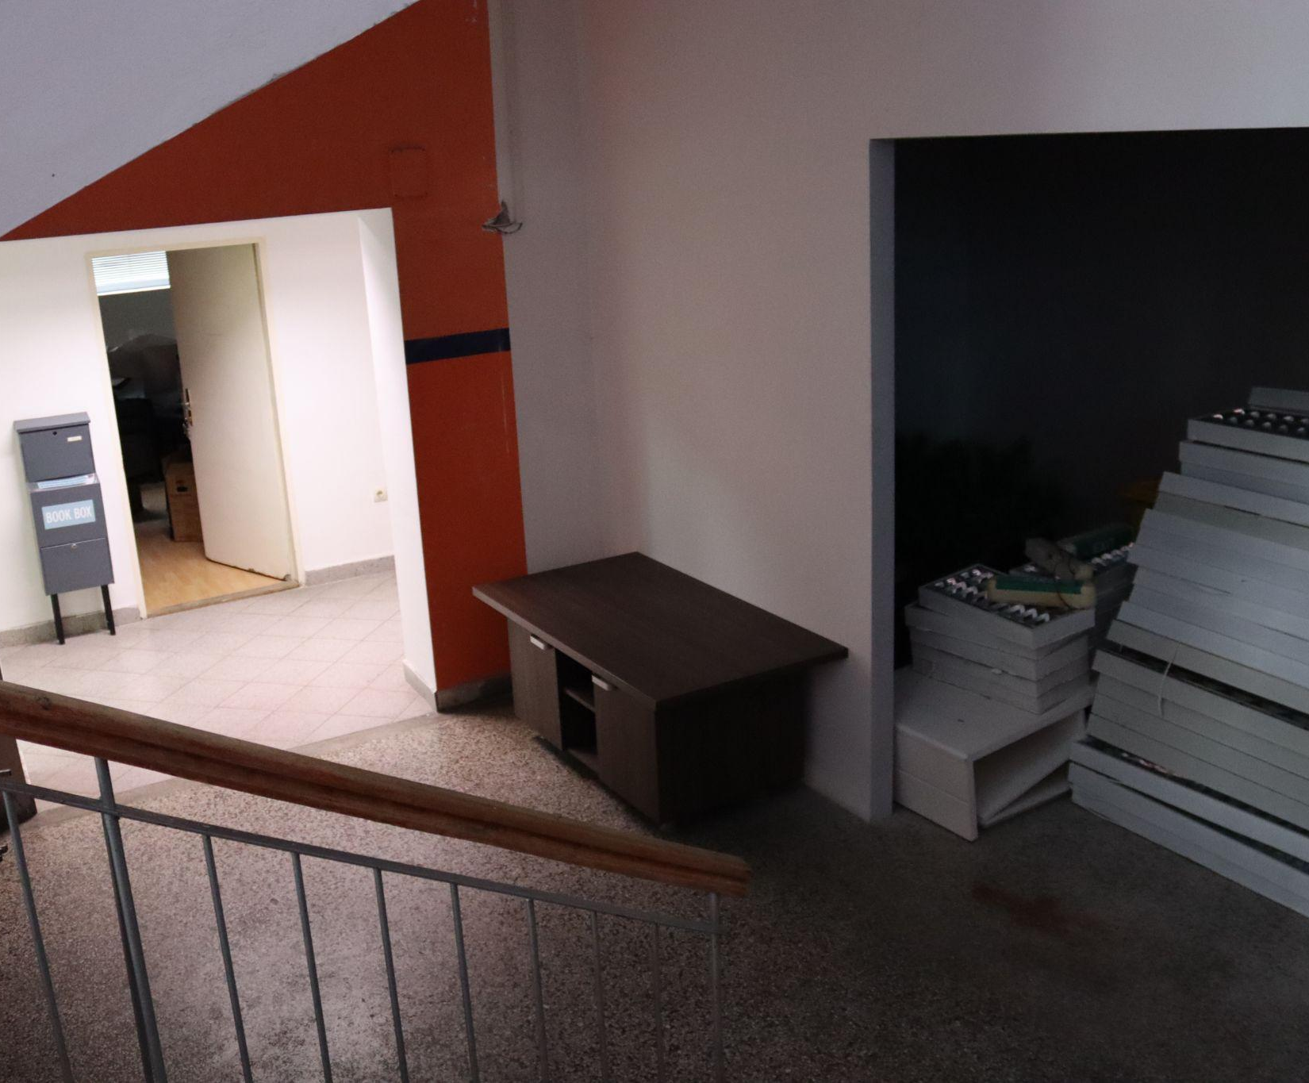
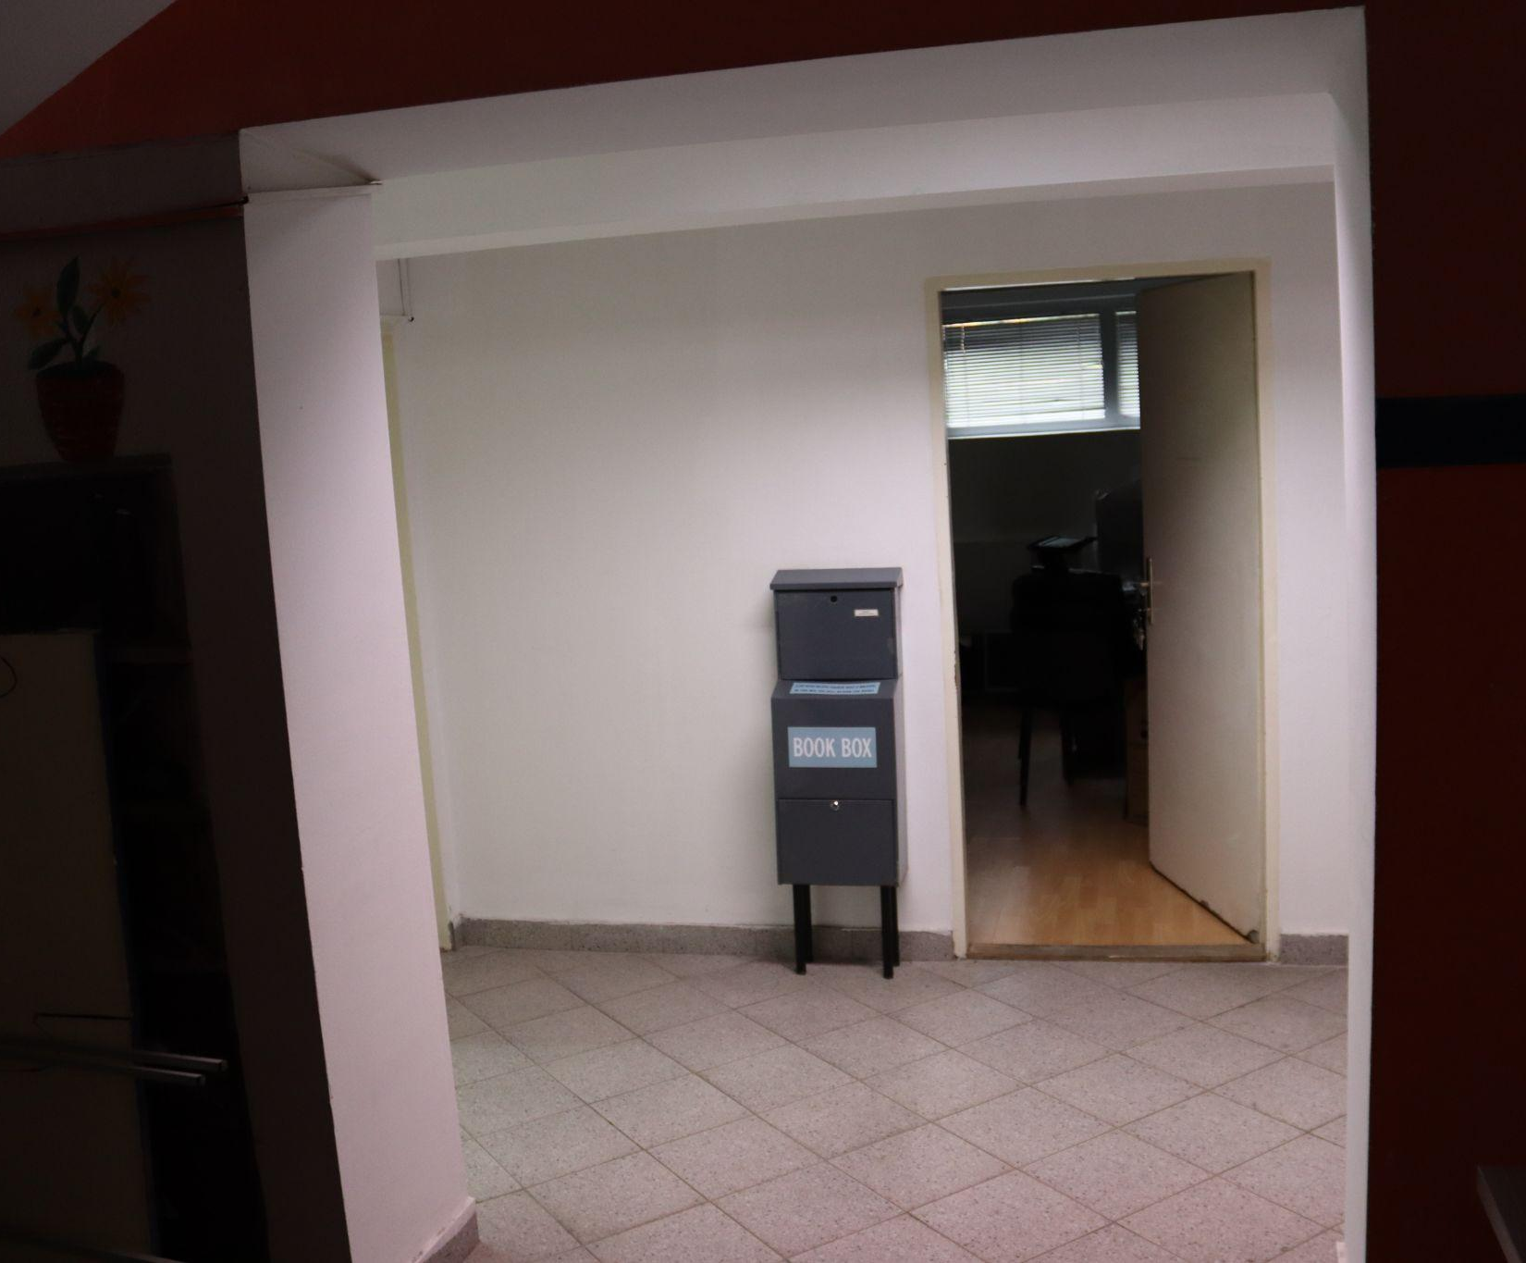
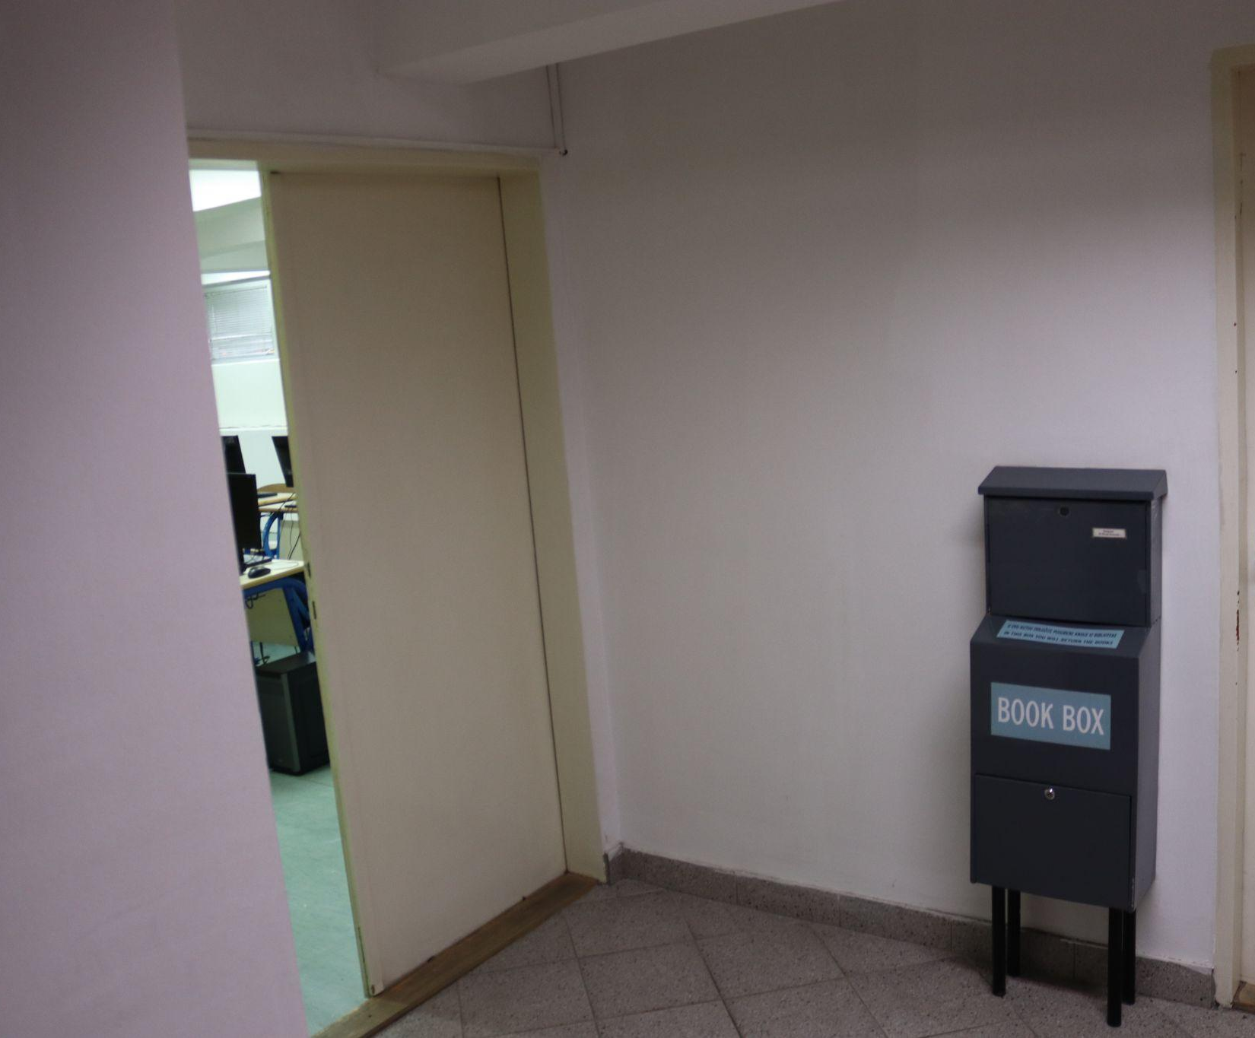
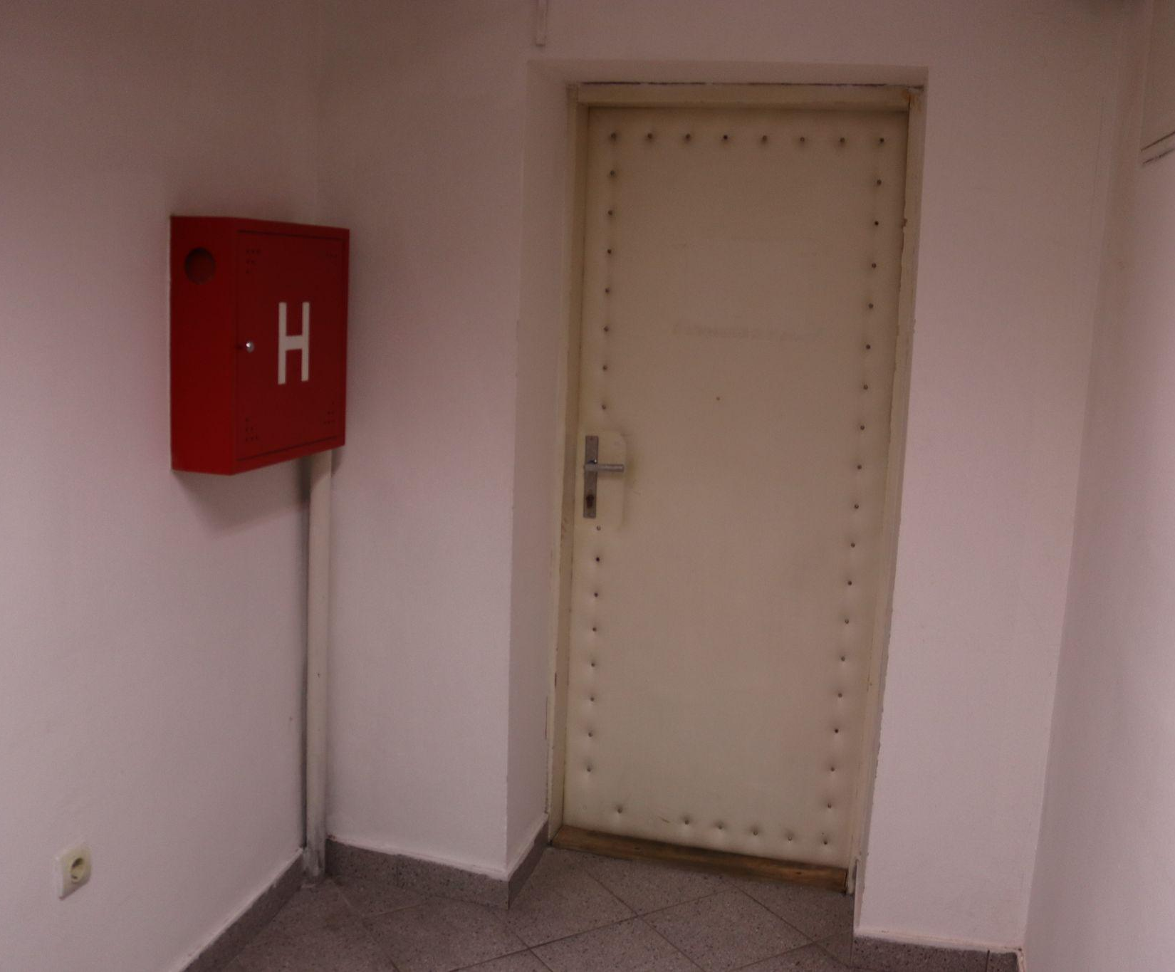
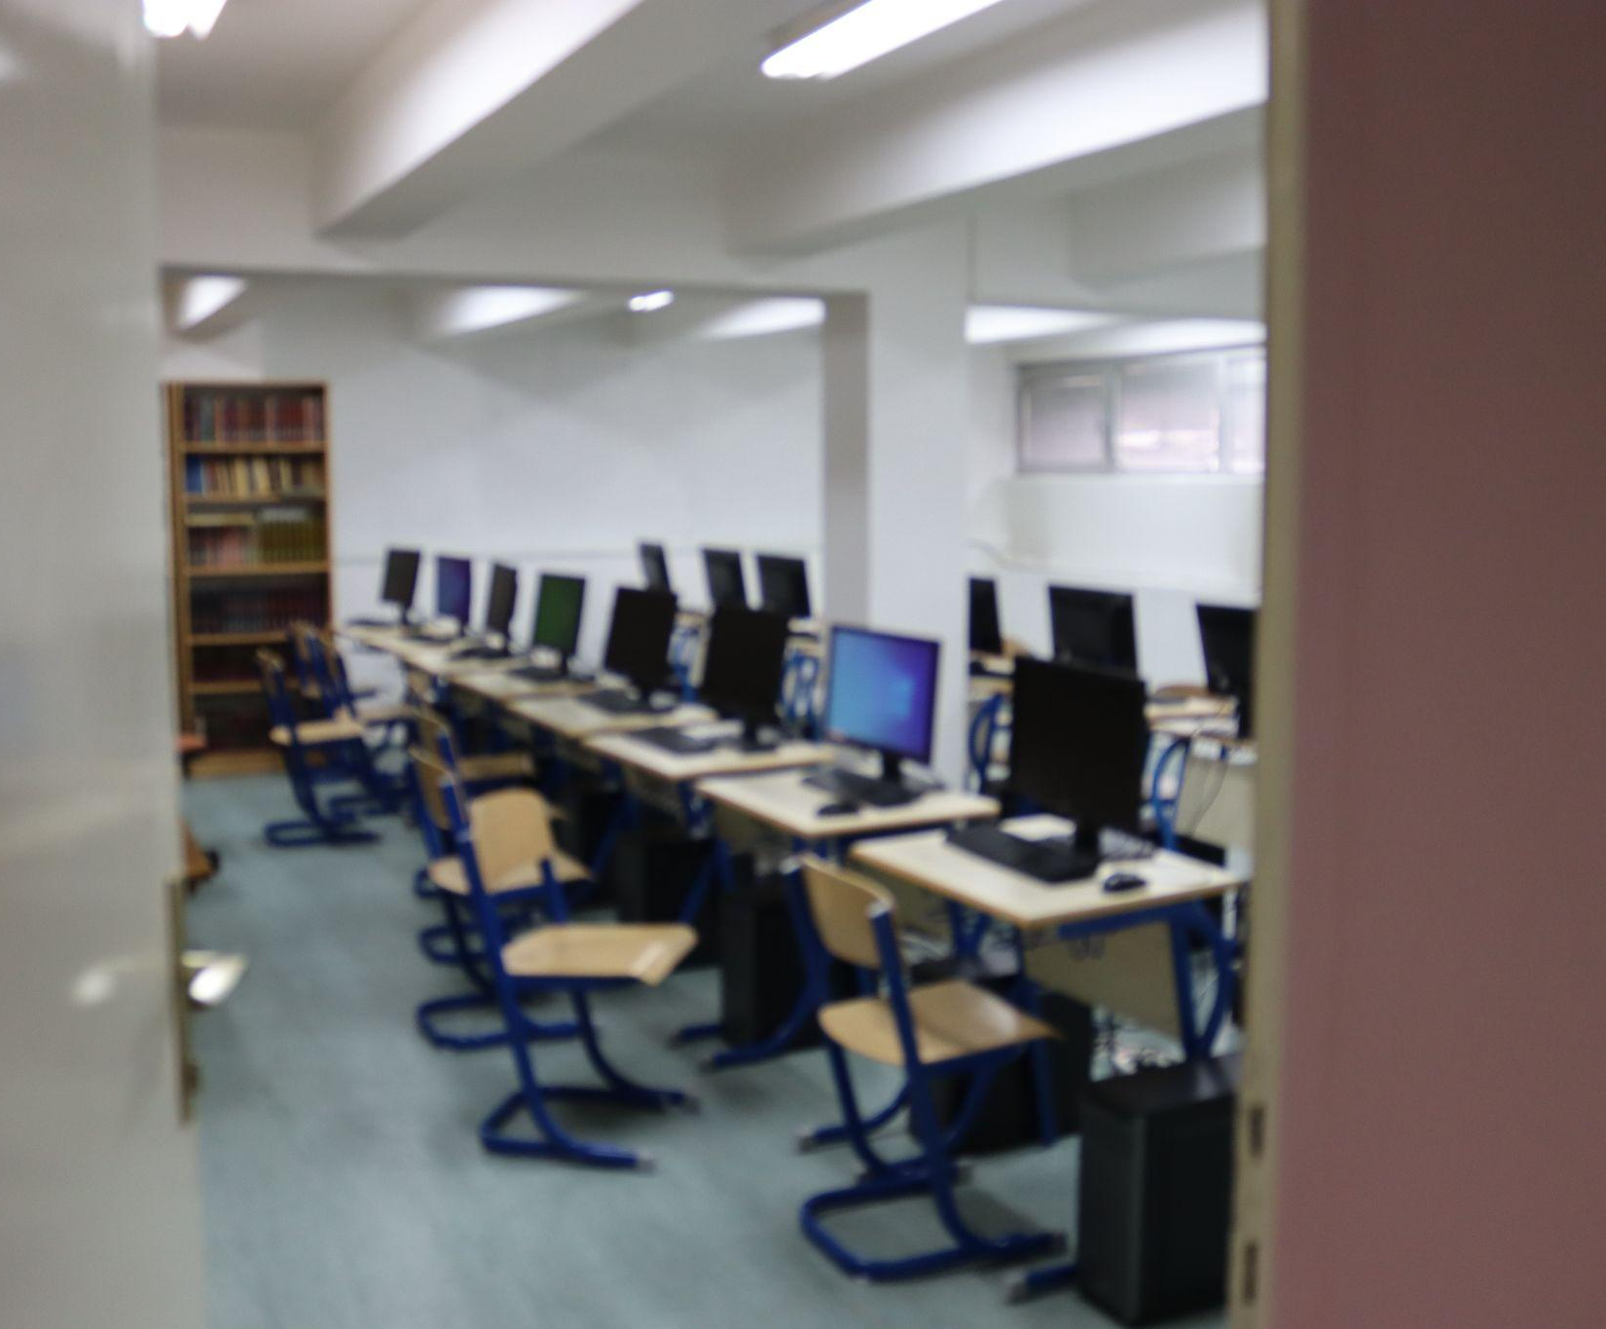
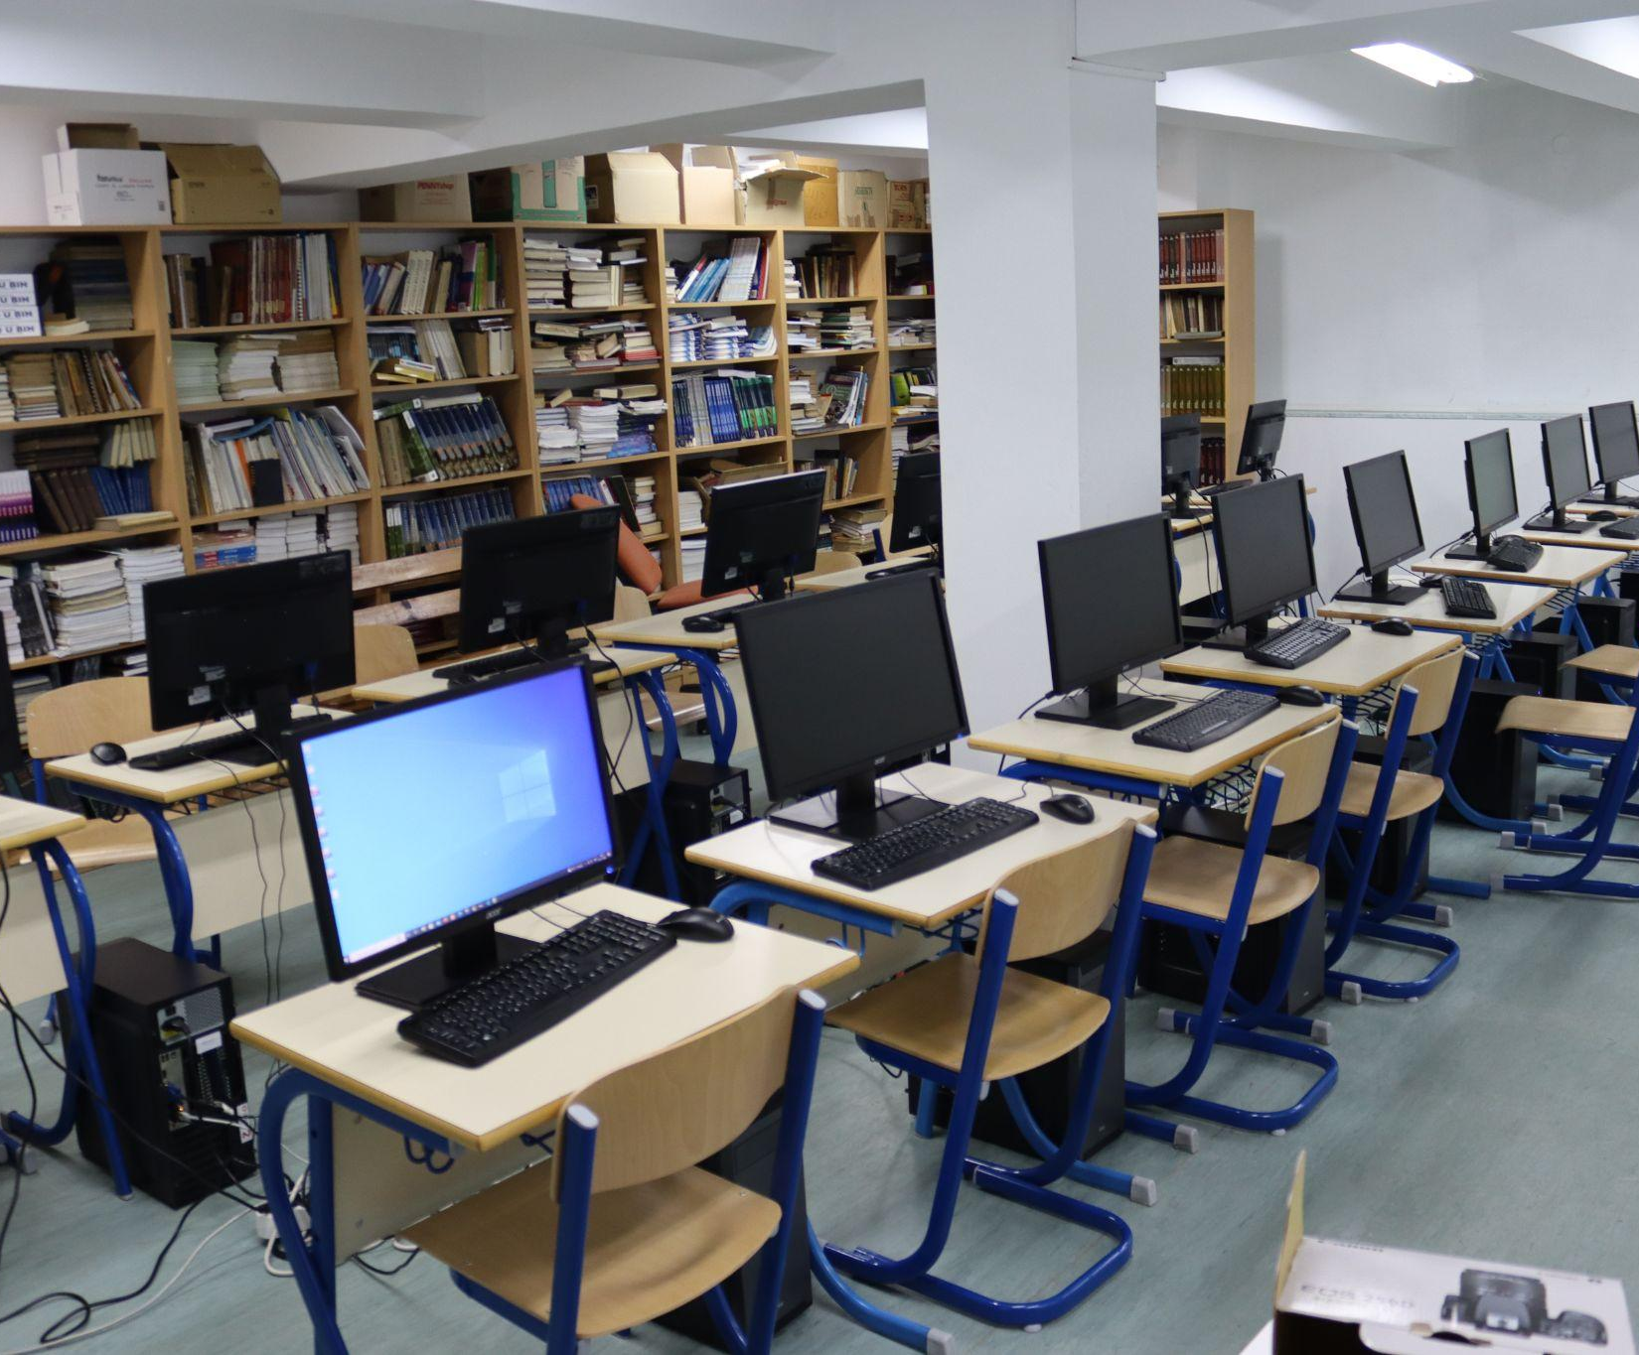
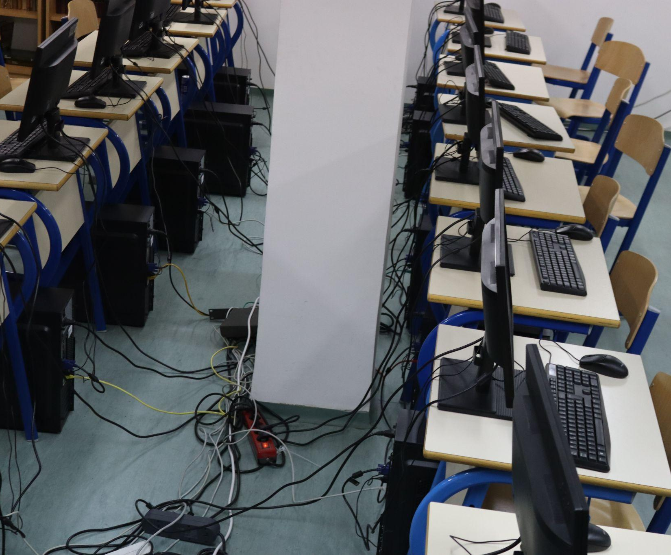
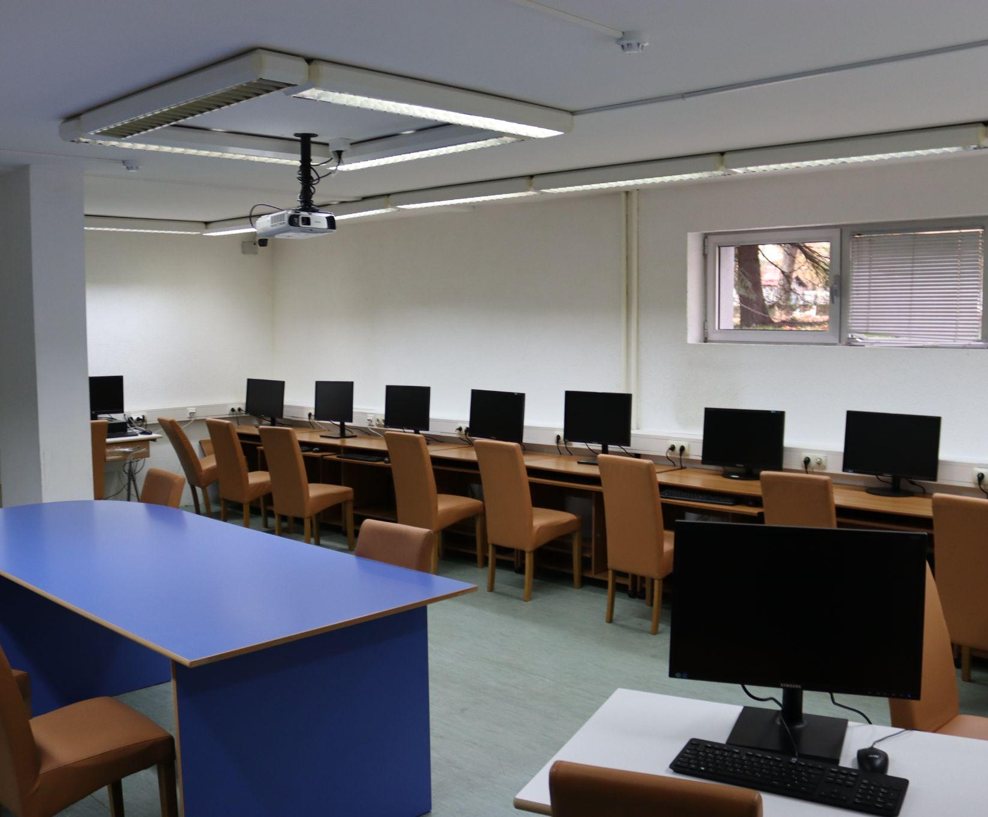
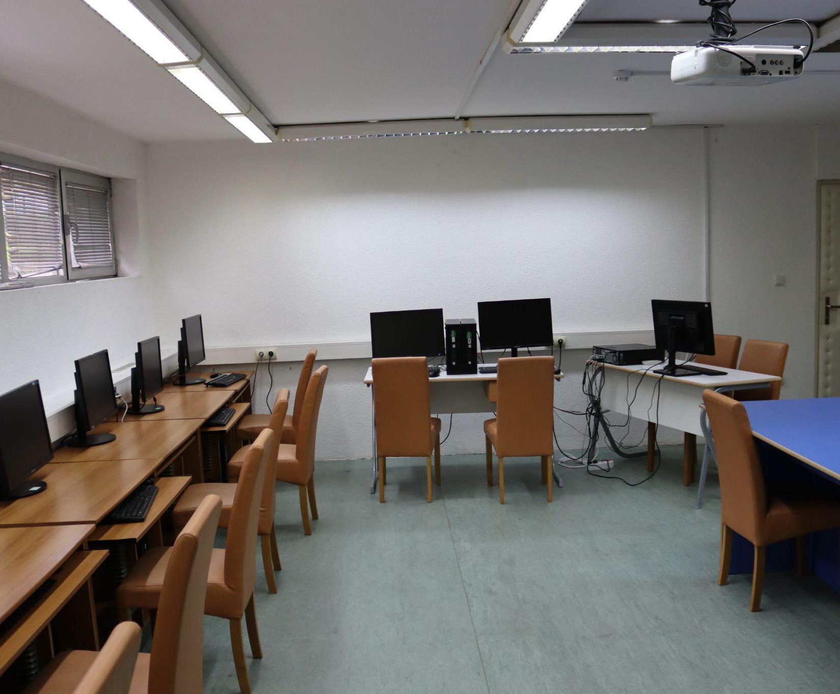
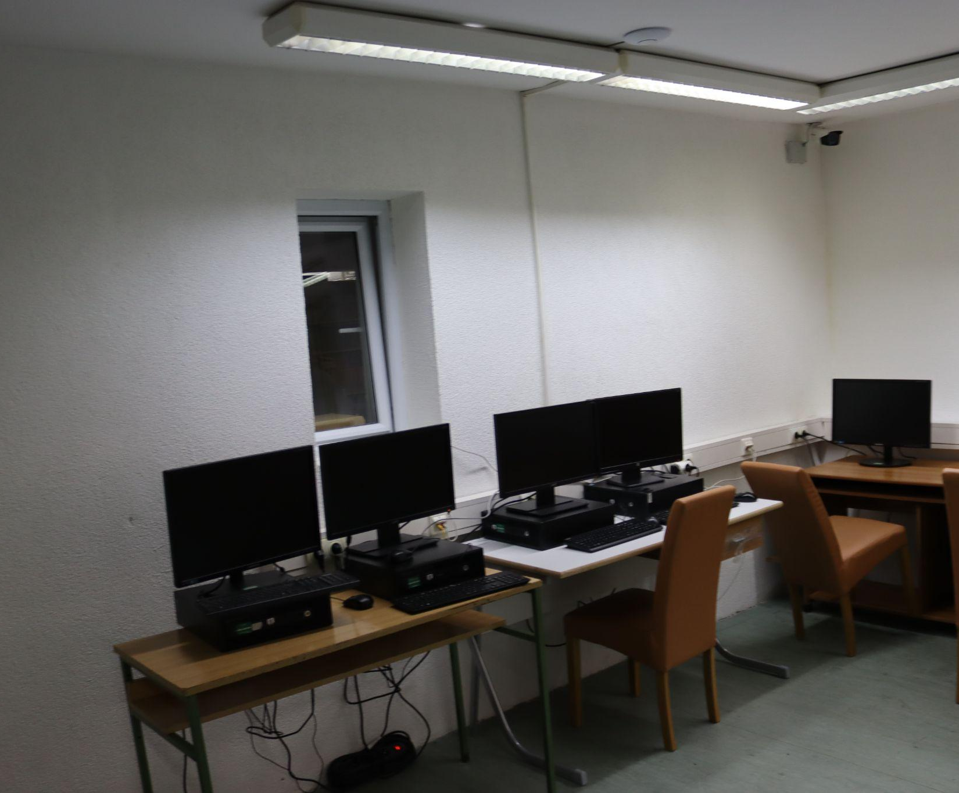
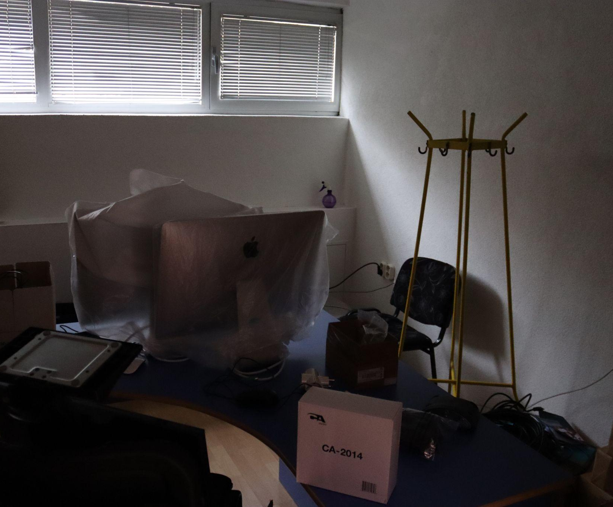
03
Do sada urađeno

Slide 13
03
Do sada urađeno
Donacija ZIRA-e
- 17 komplet računara
- idejni projekat
- izvedbeni projekat
Donacija Američke ambasade
- 16 računara bez HDD-a
- nabavka nedostajućih dijelova
16 HDD-ova za računare
- nabavka i instalacija mreže,
djelomično u jednom kabinetu
Donacija Bejtovic Communications:
- Komunikacijska strategija

Slide 14
U skladu sa gore navedenim tehničkim zahtjevima, te trenutnim stanjem procjenjuje se da su dodatni materijalni zahtjevi za finaliziranje radova cca 100.000,00KM Od toga: - ventilacija 23.341,50KM - građevinski radovi 48.425,11KM - opremanje kabineta namještajem 7.845,19KM - ostali troškovi cca 20.000KM
Potreba
04

Slide 15
Individualni donatori na račun Alumni Alumni asocijacija DGS broj računa (BAM): 1340011130048039 broj računa (EUR): BA391340011200875596 Swift Code: IKBZBA2X Kompanije - Alumni će spajati direktno sa Drugom gimnazijom ili izvođačima radova. DONATORSKA VEČERA – februar 2023
Kako se uključiti
05

Slide 16
Planiranje zatvaranja finansijske konstrukcije i ponuda do aprila 2023. Otvaranje IT HUB-a - august 2023.
Početak rada HUB-a
06

Slide 17
Hvala na podršci!

